Slide 1



TRƯỜNG TIỂU HỌC CỘNG HÒA
CHÀO MỪNG QUÝ THẦY CÔ
VỀ DỰ GIỜ THĂM LỚP 3G
Môn Tiếng Việt lớp 3
BÀI ĐỌC 2: CÁI CẦU
Giáo viên thực hiện : Nguyễn Thị Huyền

Slide 2

Thứ Sáu ngày 22 tháng 11 năm 2024
Tiếng Việt
Bài đọc: Cái cầu (Tiết 2)
Notes:
Hương Thảo – Zalo 0972115126

Slide 3
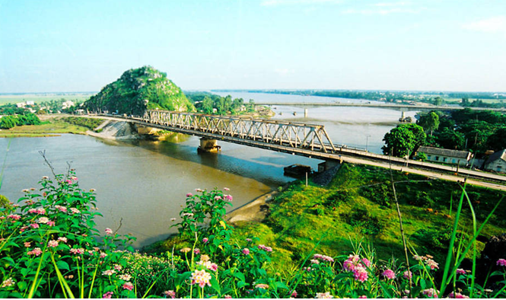

Slide 4

TRÒ CHƠI
THI LÀM PHỎNG VẤN

Slide 5
Thứ Sáu ngày 22 tháng 11 năm 2024
TIẾNG VIỆT
Bài đọc 2: CÁI CẦU (Tiết 2)
HĐ1:Tìm hiểu bài
Câu 1: Người cha trong bài thơ làm nghề gì?
Người cha làm nghề xây dựng cầu
Câu 2: Bức ảnh cha gửi đã gợi cho bạn nhỏ nghĩ đến những chiếc cầu nào?
Bức ảnh gợi cho bạn nhỏ nghĩ đến chiếc cầu tơ nhỏ của nhện bắc qua chum nước, chiếc cầu gió đưa con sáo sang sông, chiếc cầu lá tre đưa kiến vượt qua ngòi, chiếc cầu ở ao mẹ thường đãi đỗ

Slide 6

NỘI DUNG
Bài thơ thể hiện tình yêu và niềm tự hào của một bạn nhỏ về người cha và chiếc cầu mà cha vừa bắc qua dòng sông sâu.

Slide 7
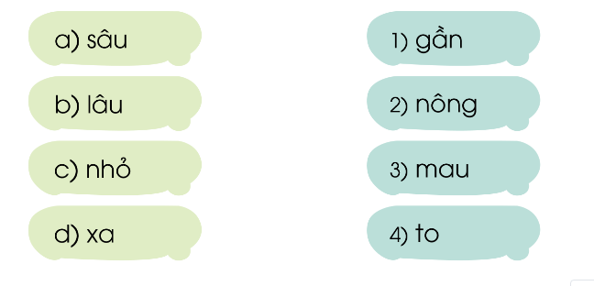
Thứ Sáu ngày 22 tháng 11 năm 2024
TIẾNG VIỆT
Bài đọc 2: CÁI CẦU (Tiết 2)
Hoạt Động 2. Luyện tập.
1) Xếp các từ dưới đây thành các cặp từ có nghĩa trái ngược nhau:

Slide 8
Thứ Bảy ngày 23 tháng 11 năm 2024
TIẾNG VIỆT
Bài đọc 2: CÁI CẦU (Tiết 2)
Hoạt động 2. Luyện tập.
2) Đặt câu với một từ trong bài tập trên
- Ngôi nhà rất nhỏ.

Slide 9

XIN CHÂN THÀNH CẢM ƠN
QUÝ THẦY CÔ GIÁO VÀ CÁC EM
Notes:
9

